Slide 1

Side Quest Jar
Készítette: Borza Gergő, Karácsony Zoltán, Nagy Tori

Slide 2
Mi a cél?
A mindennapok monotonitásából való kilépés
Közösség építés az azonos érdeklődéssel rendelkező embereknek

Slide 3
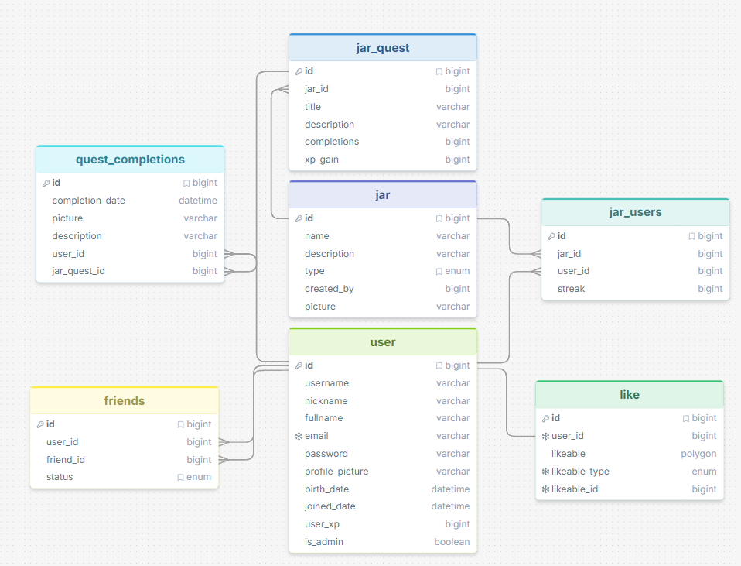





Mi is ez?

Slide 4
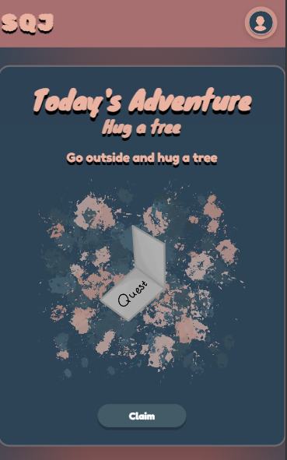
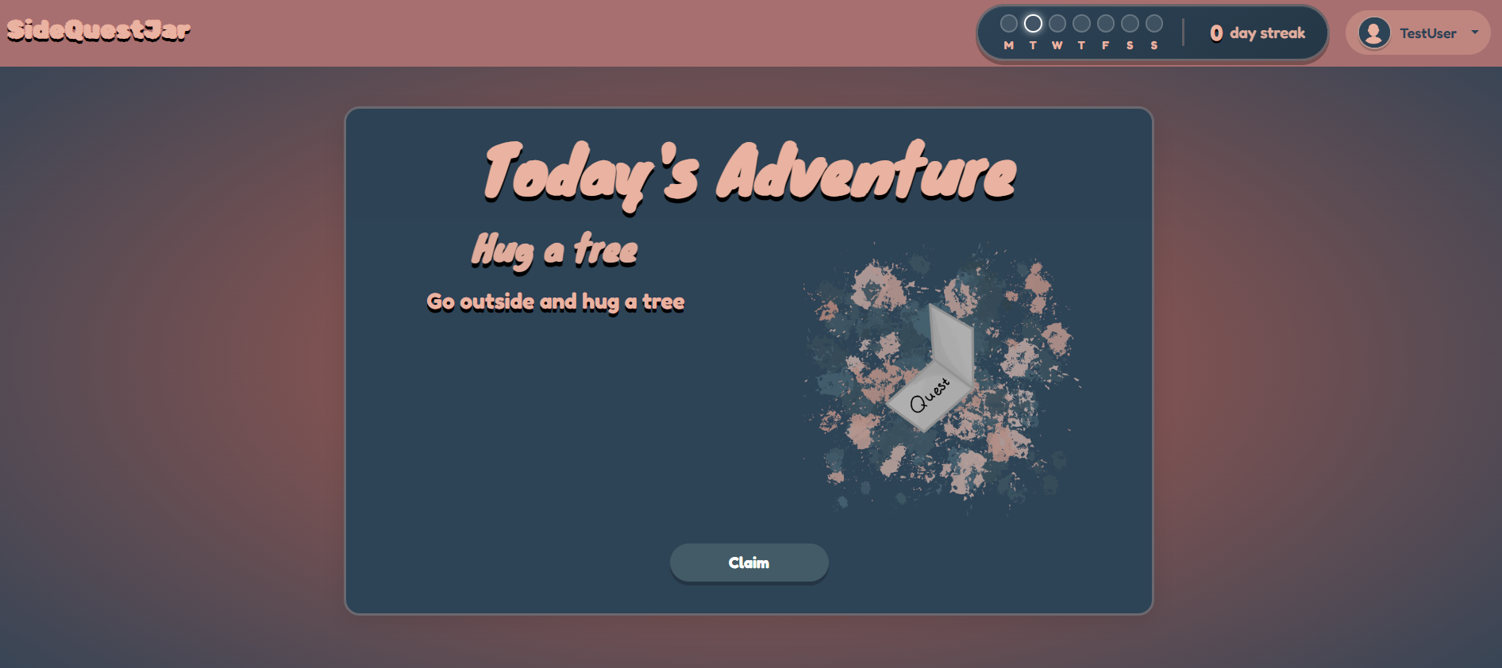
Felhasználói felület

Slide 5
Köszönjük a figyelmet!

